Slide 1
第二部分 软件测试方法
第八章 动态测试
“白盒”测试

Slide 2

三、覆盖测试
覆盖测试包括：
  语句覆盖
    每一可执行语句至少执行一次
  判定覆盖(分支覆盖)
    程序中每个判断的取真分支和取假分支至少经历一次
  条件覆盖
    程序中每个判断的每个条件的可能取值至少执行一次
  条件/判定覆盖
    判断中每个条件的所有可能取值至少执行一次
    同时每个判断中的每个条件的可能取值至少执行一次
  条件组合覆盖
    每个判断的所有可能的条件取值组合至少执行一次
  基本路径覆盖
    覆盖程序中所有可能的路径

Slide 3
示例
覆盖标准 |  | 程序结构举例 | 测试用例 应满足的条件
语句覆盖 |  |  | A^B=.T.
判定覆盖 |  |  | A^B=.T. A^B=.F.
T
A^B
F
T
A^B
F

Slide 4
覆盖标准 | 程序结构举例 | 测试用例应 满足的条件
条件覆盖 |  | A=.T. A=.F. B=.T. B=.F.
判定/条件 覆盖 |  | A^B=.T. , A^B=.F. A=.T. A=.F. B=.T. B=.F.
条件组合 覆盖 |  | A=.T. ^ B=.T. A=.T. ^ B=.F. A=.F. ^ B=.T A=.F. ^ B=.F.
T
A^B
F
T
A^B
F
T
A^B
F

Slide 5
语句覆盖
ace (L1)
abd (L2)
abe (L3)
acd (L4)
a
输入的: A,B,X
F
T
b
(A>1) ^ (B=0)
c
满足语句覆盖的
测试用例如下
X=X/A
2，0，4
F
T
d
(A=2) V (X>1)
e
2，0，3
X=X+1
a
--
c
--
e
输出的: A,B,X
L1

Slide 6
a
取“真”分支
测试用例如下
F
T
b
(A>1) ^ (B=0)
c
X=X/A
2，0，4
2，0，3
F
T
1，1，1
1，1，1
d
(A=2) V (X>1)
e
X=X+1
取“假”分支
测试用例如下
a
--
c
--
e
L1
判定覆盖(分支覆盖)
a
--
b
--
d
L2

Slide 7
a
F
判定覆盖(分支覆盖)
(A>1) ^ (B=0)
T
b
c
X=X/A
取“真假”分支
测试用例如下
F
T
d
(A=2) V (X>1)
e
2，1，1
2，1，2
X=X+1
a
--
b
--
e
L3

Slide 8
a
F
判定覆盖(分支覆盖)
(A>1) ^ (B=0)
T
b
c
X=X/A
取“真假”分支
测试用例如下
F
T
d
(A=2) V (X>1)
e
3，0，3
3，0，1
X=X+1
a
--
c
--
d
L4

Slide 9
a
F
T
b
(A>1) ^ (B=0)
c
X=X/A
F
T
d
(A=2) V (X>1)
e
X=X+1
设条件的取值标记
判断 | 条件 | 取真值 | 取假值
判断 (一) | A>1 | T1 | T1
 | B=0 | T2 | T2
判断 (二) | A=2 | T3 | T3
 | X>1 | T4 | T4
条件覆盖

Slide 10
a
设条件的取值标记
判断 | 条件 | 取真值 | 取假值
判断 (一) | A>1 | T1 | T1
 | B=0 | T2 | T2
判断 (二) | A=2 | T3 | T3
 | X>1 | T4 | T4
F
T
b
(A>1) ^ (B=0)
c
X=X/A
F
T
d
(A=2) V (X>1)
e
X=X+1
条件覆盖可选取的
(第一组测试用例)如下表
条件覆盖
测试用例 | 通过路径 | 条件取值 | 覆盖分支
(2,0,4),(2,0,3)
ace(L1)
T1
T2
T3
T4
c,e
(1,0,1),(1,0,1)
abd(L2)
T1
T2
T3
T4
b,d

Slide 11
条件覆盖
a
设条件的取值标记
判断 | 条件 | 取真值 | 取假值
判断 (一) | A>1 | T1 | T1
 | B=0 | T2 | T2
判断 (二) | A=2 | T3 | T3
 | X>1 | T4 | T4
F
T
b
(A>1) ^ (B=0)
c
X=X/A
F
T
d
(A=2) V (X>1)
e
X=X+1
条件覆盖可选取的 (第二组测试用例)如下表
测试用例 | 通过路径 | 条件取值 | 覆盖分支
(1,0,3),(1,0,4)
abe(L3)
T1 T2 T3 T4
b,e
(2,1,1),(2,1,2)
abe(L3)
T1 T2 T3 T4
b,e

Slide 12
a
设条件的取值标记
判断 | 条件 | 取真值 | 取假值
判断 (一) | A>1 | T1 | T1
 | B=0 | T2 | T2
判断 (二) | A=2 | T3 | T3
 | X>1 | T4 | T4
F
T
b
(A>1) ^ (B=0)
c
X=X/A
F
T
d
(A=2) V (X>1)
e
X=X+1
条件覆盖
判定/条件覆盖可选取的 测试用例 如下表
测试用例 | 通过路径 | 条件取值 | 覆盖分支
(2,0,4),(2,0,3)
ace(L1)
T1 T2 T3 T4
c,e
(1,1,1),(1,1,1)
abd(L2)
T1 T2 T3 T4
b,d

Slide 13
a
设条件的取值标记
判断 | 条件 | 取真值 | 取假值
判断 (一) | A>1 | T1 | T1
 | B=0 | T2 | T2
判断 (二) | A=2 | T3 | T3
 | X>1 | T4 | T4
F
T
b
(A>1) ^ (B=0)
c
X=X/A
F
T
d
(A=2) V (X>1)
e
X=X+1
条件 | 标记 | 第一个判断取 真假分支
A>1
B=0
T1 T2
① 取真分支
A>1
B ≠ 0
T1 T2
② 取假分支
条件组合覆盖
A ≯ 1
B = 0
T1 T2
③ 取假分支
A ≯ 1
B ≠ 0
④ 取假分支
T1 T2

Slide 14
a
设条件的取值标记
判断 | 条件 | 取真值 | 取假值
判断 (一) | A>1 | T1 | T1
 | B=0 | T2 | T2
判断 (二) | A=2 | T3 | T3
 | X>1 | T4 | T4
F
T
b
(A>1) ^ (B=0)
c
X=X/A
F
T
d
(A=2) V (X>1)
e
X=X+1
条件 | 标记 | 第二个判断取 真假分支
A=2
X>1
T3 T4
⑤ 取真分支
A=2
X≯1
T3 T4
⑥ 取真分支
条件组合覆盖
A≠2
X>1
T3 T4
⑦ 取真分支
A≠2
X≯1
⑧ 取假分支
T3 T4

Slide 15
a
F
(A>1) ^ (B=0)
T
条件 | 标记 | 第一个判断取 真假分支
A>1 B=0 | T1 T2 | ① 取真分支
A>1 B≠0 | T1 T2 | ② 取假分支
A≯1 B=0 | T1 T2 | ③ 取假分支
A≯1 B≠0 | T1 T2 | ④ 取假分支
c
设条件的取值标记
b
X=X/A
F
(A=2) V (X>1)
T
e
d
X=X+1
测试用例 | 通过路径 | 条件取值 | 覆盖组合号
(2,0,4),(2,0,3)
ace L1
T1 T2 T3 T4
①,⑤
(2,1,1),(2,1,2)
abe L3
T1 T2 T3 T4
②,⑥
(1,0,3),(1,0,4)
abe L3
T1 T2 T3 T4
③,⑦
(1,1,1),(1,1,1)
abd L2
T1 T2 T3 T4
④,⑧
条件组合覆盖

Slide 16
基本路径测试法
a-c-e L1
a-b-d L2
a-b-e L3
a-c-d L4
a
点覆盖
F
T
a
b
(A>1) ^ (B=0)
c
X=X/A
b
c
F
T
d
(A=2) V (X>1)
e
d
e
X=X+1
边覆盖

Slide 17
a
判断 | 条件 | 取真值 | 取假值
判断 (一) | A>1 | T1 | T1
 | B=0 | T2 | T2
判断 (二) | A=2 | T3 | T3
 | X>1 | T4 | T4
F
(A>1) ^ (B=0)
T
c
b
X=X/A
F
(A=2) V (X>1)
T
e
d
X=X+1
基本路径测试法
路径测试可选取的 测试用例 如下表
测试用例 | 通过路径 | 条件取值
 | ace L1
 | abd L2
 | abe L3
 | acd L4
(2,0,4),(2,0,3)
T1 T2 T3 T4
(1,1,1),(1,1,1)
T1 T2 T3 T4
(1,1,2),(1,1,3)
T1 T2 T3 T4
(3,0,3),(3,0,1)
T1 T2 T3 T4

Slide 18
覆盖率分析
主要对代码的执行路径覆盖范围进行评估
  这些覆盖是从不同要求出发,为设计测试用例提出依据的
  软件人员进行覆盖测试，主要想对程序模块进行如下的检查：
    对程序模块的所有独立的执行路径至少测试一次
    对所有的逻辑判定，取“真”与取“假”的两种情况都至少测试一次
    在循环的边界和运行界限内执行循环体
    测试内部数据结构的有效性等

Slide 19
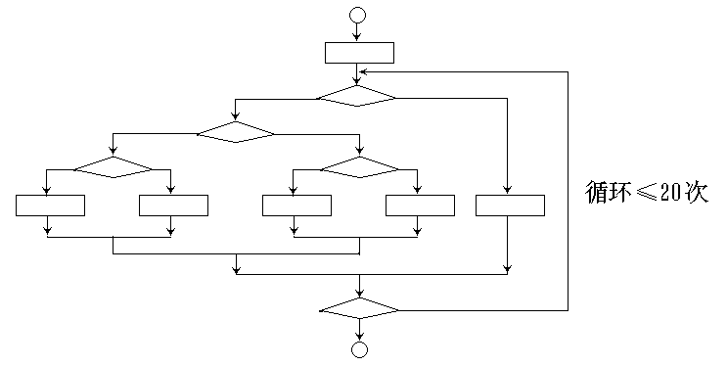
对一个具有多重选择和循环嵌套的程序，不同的路径数目可能是天文数字。给出一个小程序的流程图，它包括了一个执行20次的循环。
包含的不同执行路径数达5²⁰条，对每一条路径进行测试需要1毫秒，假定一年工作365 × 24小时，要想把所有路径测试完，需3170年。

Slide 20
覆盖测试实施
内部动作是否按照规格说明书的规定正常进行
  按照程序内部的结构测试程序，检验程序中的每条通路是否都有能按预定要求正确工作，而不顾它的功能
覆盖测试主要方法有:
  逻辑驱动、基本路径测试等，主要用于软件验证
覆盖法全面了解程序内部逻辑结构、对所有逻辑路径进行测试
  覆盖法是穷举路径测试
  在使用这一方案时，测试者必须检查程序的内部结构，从检查程序的逻辑着手，得出测试数据
由于覆盖测试只是根据程序的内部结构进行测试，而不考虑外部特性
  如果程序结构本身有问题，比如说程序逻辑有错误或是有遗漏，那是无法发现的

Slide 21
单元测试报告
编写单元测试报告的目的
  对单元测试结果进行整理和汇总，形成正式的测试文档；
  为软件单元的评审验收提供依据；
  纳入软件产品配置管理库
软件单元描述
  简单描述被测试单元或与之相关单元的产品项目名称、所属子系统、单元要完成的功能、需求和设计要求等
单元结构
  根据本程序单元的控制结构或操作时序，画出其大概流程
测试过程
  简要的描述在本程序单元的测试过程
测试结果
  代码审查结果、测试用例统计

Slide 22
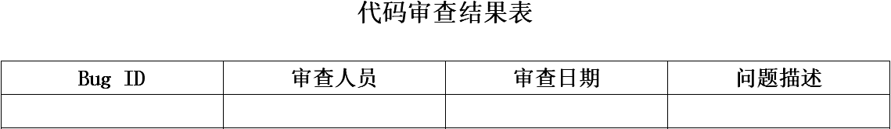
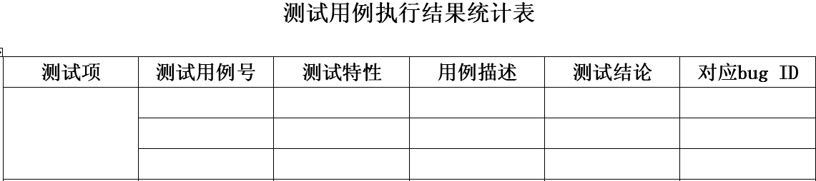

Slide 23
单元测试表格填写注意事项
测试项、测试用例号：
  单元再细分的功能点简单描述，每一个功能点已经在设计中进行了编号
  测试用例号是测试用例的统一而且唯一编号。测试用例号在测试用例源文件中进行注释说明
测试特性：
  指功能测试、性能测试、余量测试、容错性等需要对该子功能进行测试的特性分类
用例描述：
  是对该测试用例测试该子功能点的简单描述
测试结论：
  说明测试是否通过，只需填写“通过”或“不通过”
对应bug ID：
  在测试不通过时，填写对应的bug 清单中指定的ID号

Slide 24
单元产品测试提交内容举例
对于每个测试单元需要提供在PC Linux平台下的以下文档:
  提交驱动模块、桩模块和测试用例对应的源代码、注释，要与测试用例中的测试用例号对应
  提交加载测试用例编译运行后的.h和.cpp或.c文件,makefile文件
  提交测试覆盖率时编译运行后的.gcov文件
  提交存检查结果.ccmalloc文件
  提交性能分析时编译运行后的.gprof文件
  利用-O0, -O2, -O3三种编译优化选项编译被测代码时产生正确性测试结果的.log文件
  在单元测试中提交的软件Bug清单
  本单元测试报告
质量评估
  对本测试单元模块的评价，包括功能、性能、余量、人机交互界面、可靠性、可维护性等
总结——对本次测试进行简单的总结陈述

Slide 25
总结：黑盒测试与白盒测试比较
 | 白盒测试 | 黑盒测试
程序结构 | 已知程序结构 | 未知程序结构
规模 | 小规模测试 | 大规模测试
依据 | 详细设计说明 | 需求说明、概要设计说明
面向 | 程序结构 | 输入输出接口/功能要求
适用 | 单元测试 | 集成测试、系统测试
测试人员 | 开发人员 | 专门测试人员/外部人员
优点 | 能够对程序内部的特定部位进行覆盖 | 能站在用户的立场上进行测试
缺点 | 无法检验程序的外部特性 不能检测对要求的遗漏 | 不能测试程序内部特定部位 如果规格说明有误，则无法发现

